Slide 1
СУБД Access
Конструирование запросов,
сложных форм и отчётов
Автор: Тутыгин В.С.

Slide 2
Основные объекты базы данных
Таблицы (Tables)
Запросы (Queries)
Формы (Forms)
Отчёты (Reports)
Макросы (Macros)
Модули (Modules)

Slide 3
Назначение запросов
Запросы обеспечивают простой доступ к определенному подмножеству записей одной или нескольких таблиц;
В запросе можно создать вычисляемые поля, которых нет в таблицах, указать условия сортировки и отбора записей;
На основе запроса можно производить не только выборку, но удаление и обновление записей;

Slide 4
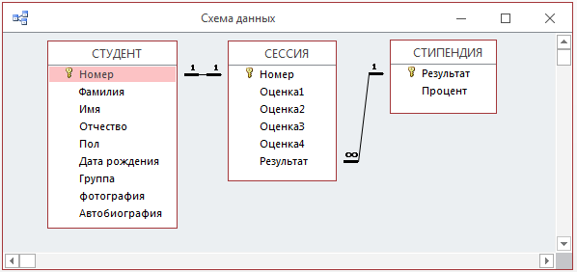
Структура БД «Обучение»

Slide 5
Средства создания запросов
Запрос может быть создан:
С помощью Мастера запросов;
В режиме Конструктор ;
Средствами языка SQL

Slide 6
Создание запроса с помощью Мастера
#Создание# - !Запросы! – [Мастер запросов];
Во всплывающем окне «Новый запрос» выбрать «Простой запрос»;
Во всплывающем окне «Создание простых запросов» последовательно указать таблицы (запросы)-источники данных и их поля.

Slide 7
Создание запроса в режиме Конструктор
#Создание# - !Запросы! – [Конструктор запросов];
Во всплывающем диалоговом окне «Добавление таблицы» последовательно указать таблицы (запросы)-источники данных;
Заполнить макет запроса.

Slide 8
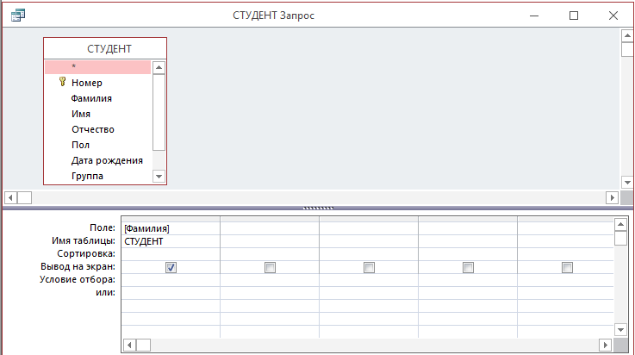
Пример макета запроса

Slide 9
Создание запроса средствами языка SQL
#Создание# - !Запросы! – [Конструктор запросов] – [Закрыть];
#Конструктор# - !Результаты! - [Режим] – [Режим SQL]

Slide 10
Структура БД «Обучение»

Slide 11
Основные виды запросов
На выборку данных;
На обновление, добавление и удаление записей;
Запросы с вычисляемыми полями;
Запросы с параметром;
Запросы с использованием групповых операций

Slide 12
Запрос на выборку данных (Select Query)
Запрос на выборку данных предназначен для извлечения из одной или нескольких таблиц БД связанных записей, т.е. записей, относящихся к одному и тому же информационному объекту (студенту, сотруднику, товару и т.д.).

Slide 13
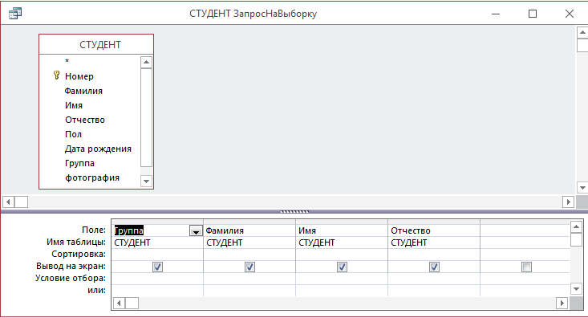
Пример запроса на выборку из одной таблицы

Slide 14
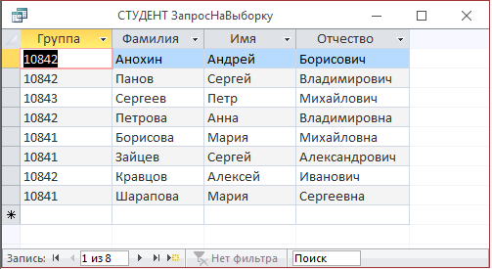
Результат работы запроса

Slide 15
Пример запроса на выборку из двух таблиц
Запрос на выборку в БД «Обучение», содержащей таблицы СТУДЕНТ, СЕССИЯ, СТИПЕНДИЯ, может включать данные из двух таблиц: СТУДЕНТ и СЕССИЯ.
На основе этого запроса мы получим таблицу, содержащую список всех студентов с указанием полученных ими оценок.

Slide 16
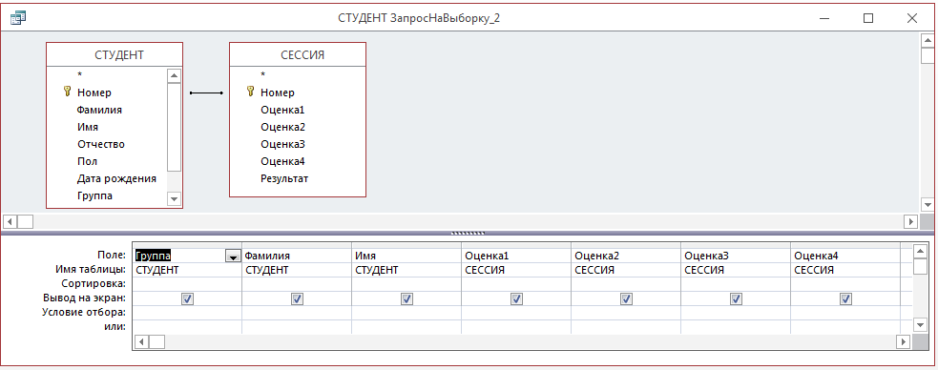
Запрос на выборку из двух таблиц

Slide 17
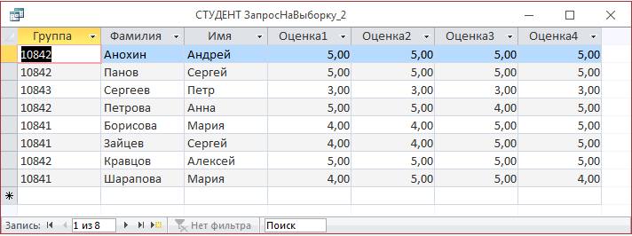
Результат работы запроса на выборку из двух таблиц

Slide 18
Запрос на обновление (Update Query)
Запрос на обновление записей в БД может быть использован, например, для автоматического изменения номера группы у всех студентов одной группы.
Запрос на обновление создается на основе запроса на выборку.

Slide 19
Пример создания запроса на обновление
Задача – изменить с помощью запроса номер группы с 10841 на 20841.
Шаг 1. Создаем запрос на выборку группы 10841 из таблицы Студент.

Slide 20
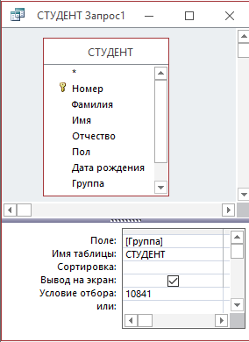
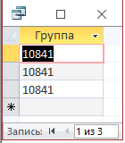
Результат
выполнения
запроса на
выборку

Slide 21
Пример создания запроса на обновление. Шаг 2.
Преобразование запроса на выборку в запрос на обновление:
#Конструктор# - !Тип запроса! – [Обновление] ;
в поле «Обновление» внести новый номер группы - 20841

Slide 22
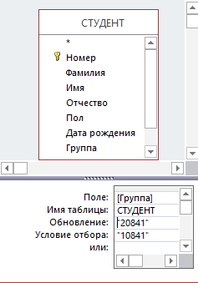
После исполнения запроса в таблице «Студент» у всех студентов с номером группы 10841, номер 10841 будет заменен на 20841.

Slide 23
Запрос на добавление (Append Query)
Запрос на добавление записей в БД используется для присоединения записей из одной таблицы к записям другой.
Объединяемые таблицы должны иметь одинаковые поля и одинаковые типы данных.

Slide 24
Пример создания запроса на добавление
Задача – добавить записи из таблицы Абитуриент к записям таблицы Студент.
Создать запрос на выборку из таблицы Абитуриент.
Преобразовать запрос на выборку в запрос на добавление:
#Конструктор# - !Тип запроса! – [Добавление] ;
Во всплывающее диалоговое окно «Добавление» внести имя таблицы «Студент»

Slide 25
Запрос на удаление (Delete Query)
Запрос на удаление записей в БД используется для удаления из одной таблицы группы записей, имеющих некоторый общий признак.
Пример : запрос на удаление записей в таблице Студент по признаку – номер группы = 10843.

Slide 26
Пример создания запроса на удаление
Задача – удалить записи о студентах гр 10843 из таблицы Студент
Создать запрос на выборку из таблицы Студент. Указать условие отбора записей: группа 10843.
Преобразовать запрос на выборку в запрос на удаление:
#Конструктор# - !Тип запроса! – [Удаление] .

Slide 27
Запрос с вычисляемыми полями
В запросе на выборку к таблицам СТУДЕНТ и СЕССИЯ, включающей сведения об оценках студентов, можно создать вычисляемое поле СРЕДНИЙ БАЛЛ

Slide 28
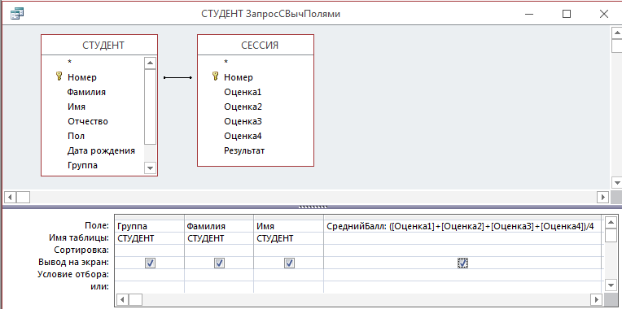
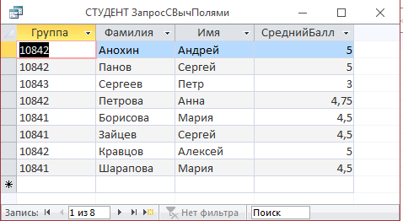

Slide 29
Запрос с параметром
Запрос с параметром может быть использован для выборки данных из таблиц БД по критерию, задаваемому пользователем в диалоговом окне при запуске запроса. Например, в БД «Обучение» по запросу с параметром № группы можно получать данные о студентах одной выбранной группы.

Slide 30
Источник данных для запроса с параметром
Запрос с параметром может быть создан в режиме Конструктор на основе данных, имеющихся не только в таблице, но и в запросе

Slide 31
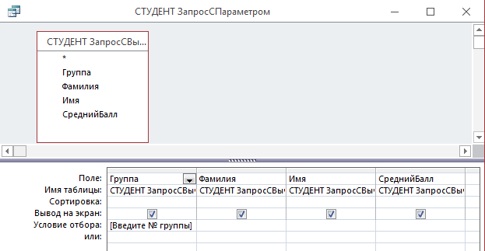

Slide 32
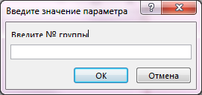
При запуске такого запроса на исполнение вначале будет запрашиваться номер группы

Slide 33
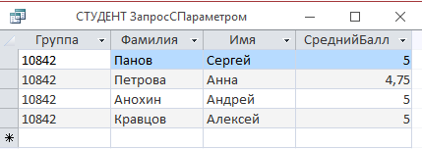
В результате выполнения запроса с параметром будет выведен список студентов только указанной Вами группы и средний балл каждого из них, например:

Slide 34
Запрос с использованием групповых операций
Групповые операции позволяют выделить группы записей с одинаковыми значениями в указанных полях и использовать для других полей этих групп какую-либо статистическую функцию обработки из числа предусмотренных в Access, а именно: Sum - сумма, Avg - среднее значение, Max, Min, Count - число значений поля в группе без учета пустых, StDev - с.к.о. от среднего, Var - дисперсия значений поля в группе, First - значение поля из первой записи, Last - …из последней.

Slide 35
Порядок создания запроса с групповыми операциями
Создать запрос на выборку;
#Конструктор#– !Показать или скрыть! – [Итоги]. В результате в макете запроса появится дополнительная строка «Групповая операция», в каждом столбце указана операция – «Группировка»
Во всех полях, кроме того, по которому должна производиться группировка, из поля со списком выбрать функцию обработки (Sum, Avg, Max, Min и т.д.).

Slide 36
Пример запроса с использованием групповых операций
Запрос с использованием групповых операций можно, например, использовать в БД «Обучение» для вычисления среднего балла по всем предметам по каждой группе в отдельности.

Slide 37
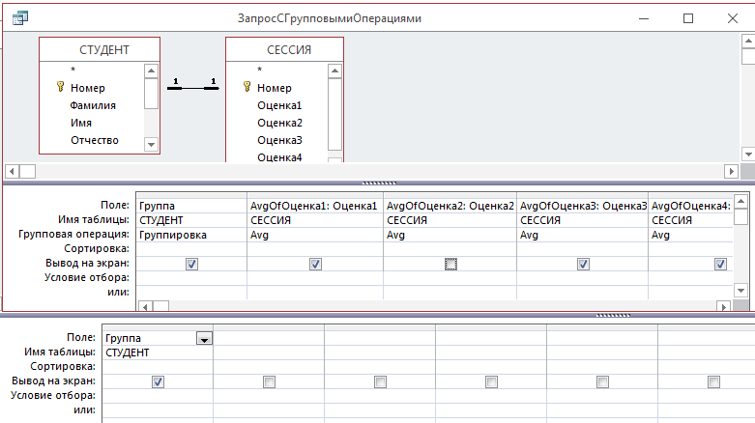
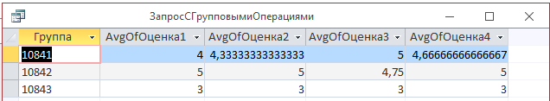

Slide 38
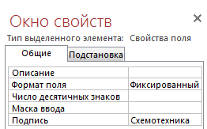

Редактирование названий полей и форматов данных в запросе с групповыми операциями
В режиме Конструктор пометить клетку с названием поля, вызвать из контекстного меню Свойства.
Установить в окне свойств формат поля и подпись.

Slide 39
Запросы на языке SQL
SQL (Structured Query Language) является стандартом языков запросов для работы с реляционными базами данных.

Slide 40
Функции SQL
Выборку данных из таблиц;
Ввод данных в таблицы;
Удаление записей в таблицах;
Обновление (замену) значений полей записи в таблицах.
Создание реляционных таблиц;
Изменение структуры таблиц;
Удаление таблиц;
Соединение таблиц.

Slide 41
Пример запроса на SQL
Пример 1. Запрос на выборку полей: Группа, Фамилия, Имя - таблицы СТУДЕНТ.
SELECT СТУДЕНТ.Группа,Фамилия,Имя
FROM СТУДЕНТ;

Slide 42

Создание запроса на SQL
Запрос на SQL создается в окне, вызываемом:
#Главная# - !Режимы! – [Режим] – [Режим SQL]

Slide 43
Примеры запросов на SQL
Пример 2. Запрос на выборку полей: Группа, Фамилия, Имя, Отчество - таблицы СТУДЕНТ. В результирующей виртуальной таблице, создаваемой в результате выполнения запроса, предусмотрено создание всего двух полей: Группа и ФИО. В поле ФИО вводятся фамилия, имя и отчество, разделенные пробелами.
SELECT СТУДЕНТ.Группа,Фамилия&" "&Имя&" "&Отчество AS ФИО
FROM СТУДЕНТ;
Запрос на SQL_2

Slide 44

Примеры запросов на SQL
Пример 3. Запрос на обновление значений "10841" на “20841" поля "Группа" таблицы СТУДЕНТ.
Запрос на SQL_3

Slide 45
СУБД ACCESS
Сложные формы и отчёты

Slide 46
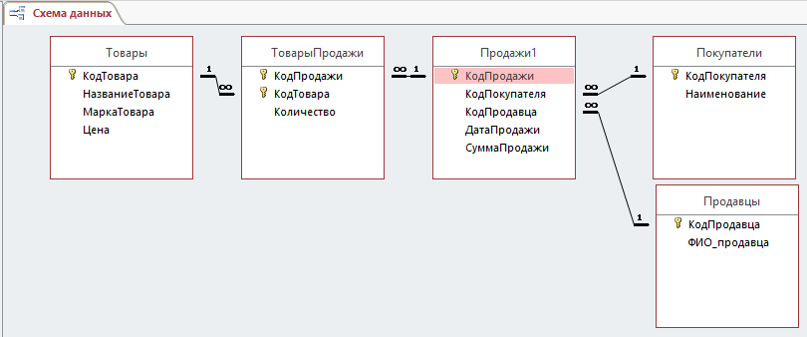
Пример БД, использующей сложные формы и отчеты

Slide 47
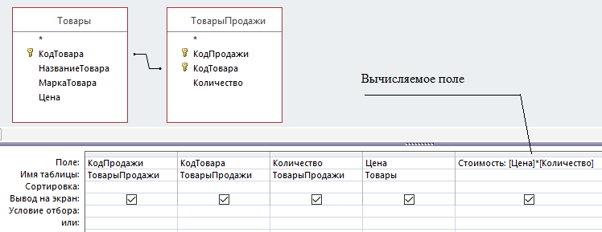
Создание сложной формы на основе таблицы и запроса
Создать запрос с вычисляемым полем
Создать форму на основе таблицы Книги и запроса
Заменить поля на поля со списком

Slide 48
Замена поля на поле со списком
перейти в режим «Конструктор»;
активизировать окно ввода, вместо которого должно быть создано поле со списком, и удалить его;
#Конструктор# - !Элементы управления! – [Поле со списком];
создать вместо окна ввода, используя панель элементов, поле со списком. Для этого при нажатой левой кнопке мыши «нарисовать» контур окна ввода.

Slide 49
Замена поля на поле со списком
Далее в ходе диалога с Мастером форм:
указать источник данных (справочную таблицу);
указать в справочной таблице поля с кодом атрибута и наименованием атрибута;
установить опцию «Скрыть ключевой столбец»;
установить опцию «Сохранить в поле» и выбрать в окне ввода из списка название поля, вместо которого создаётся поле со списком;
заменить стандартное название поля со списком на требуемое, отражающее содержание данных в поле со списком;
сохранить изменения макета и закрыть окно формы.

Slide 50
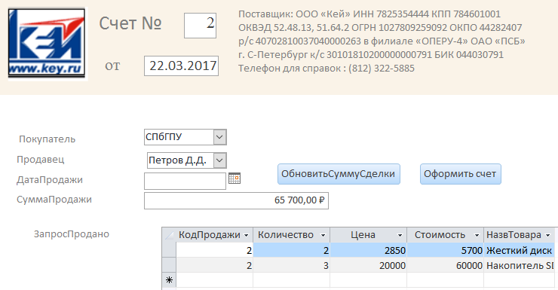
Сложная форма на основе таблицы и запроса с вычисляемыми полями

Slide 51
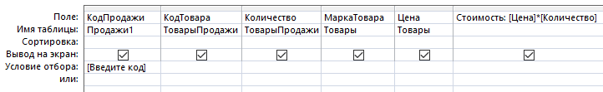
Создание отчёта с промежуточными итогами
Создать запрос с вычисляемыми полями (и параметром).
2. Запустить Мастер отчётов и внести нужные поля в отчёт из запроса.
В режиме пошагового выполнения указаний Мастера отчётов изменить (добавить) уровень группировки, на следующем шаге активизировать кнопку Итоги.
4. Установить флажок(ки) на панели Итоги

Slide 52
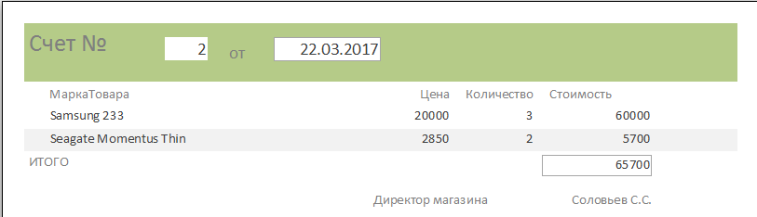
Создание отчёта с промежуточными итогами
Отредактировать в режиме конструктор макет отчёта

Slide 53
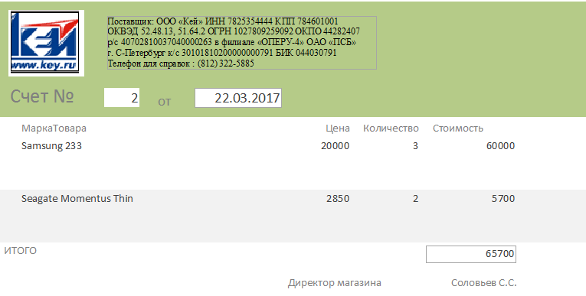
Завершение оформления отчета

Slide 54
СУБД ACCESS
Защита баз данных

Slide 55
Способы защиты информации
защита базы данных (accdb-файла) с помощью пароля и шифрования;
защита приложения Microsoft Access путем сокрытия объектов в окне базы данных и настройки параметров запуска;
защита паролем программы на языке VBA;
защита программ VBA путем создания файла, в котором отсутствует программный код;
защита базы данных и ее объектов средствами защиты на уровне пользователей.

Slide 56
Защита базы данных (accdb-файла) с помощью пароля
#Файл# – [Открыть…] –[Обзор];
Найти в каталогах файл базы данных и пометить его;
[Открыть] – [Монопольно].
После открытия окна базы данных сохранить ее с паролем:
# Файл # - !Сведения! – [Зашифровать с использованием пароля],
Задать пароль доступа в окнах всплывающей панели «Задание пароля базы данных».

Slide 57
Сокрытие объектов в окне базы данных
Пометить объект (таблицу, запрос, отчет и т. д.) в Области переходов, затем вызвать контекстное меню, выбрать пункт «Скрыть в этой группе». В результате значок скрытого объекта станет неконтрастным;
#Файл#– [Параметры] – [Текущая база данных] – [Навигация/Параметры навигации];
Снять флажок «Показывать скрытые объекты».
Открытие скрытых объектов базы данных

Slide 58
Открытие скрытых объектов
#Файл#– [Параметры ] – [Текущая база данных] – [Навигация/Параметры навигации];
Установить флажок «Показывать скрытые объекты».
В результате значок скрытого объекта появится, но будет неконтрастным. Для восстановления скрытого объекта нужно пометить его значок в Области переходов, затем вызвать контекстное меню, выбрать пункт «Показать в этой группе».

Slide 59
Скрытие области навигации
#Файл# – [Параметры] – [Текущая база данных] – [Навигация] – [Параметры навигации] - [Категории/Тип объекта] ;
Снять флажок «Группы» для «Тип объекта»
Открытие скрытой области переходов

Slide 60
Открытие скрытой области переходов
Для того, чтобы увидеть скрытое окно базы данных, нужно найти файл базы данных и открывать его при нажатой клавише <Shift>. После этого:
#Файл# – [Параметры] – [Текущая база данных] – [Навигация] – [Параметры навигации] - [Категории/Тип объекта] ;
Установить флажок «Группы» для «Тип объекта»

Slide 61
Защита путем создания файла MDE базы данных
Файл ACCDB, в котором хранится база данных Access 2016, может быть преобразован в файл ACCDE. В файле ACCDE весь программный код базы данных хранится в скомпилированном виде. Это исключает возможность внесения изменений в модули, формы и отчеты базы данных в режиме Конструктор и, таким образом, частично защищает базу данных от несанкционированных изменений.

Slide 62
ACCDE Расширение имени файла для файлов Office Access 2016, сохраняемых в режиме «только выполнение». В ACCDE-файлах удален исходный код Visual Basic для приложений (VBA) (VBA (Visual Basic for Applications). Версия макроязыка программирования Microsoft Visual Basic, используемая для программирования приложений для Microsoft Windows и поставляемая с некоторыми программами корпорации Майкрософт.). Пользователь ACCDE-файла может только выполнять, но не изменять программу на языке VBA. Расширение ACCDE заменяет расширение MDE.
В частности, пользователь не может создавать формы и отчеты.

Slide 63
Создание файла ACCDE
Открыть базу данных.
#Файл# - [Сохранить как] – [Сохранить базу данных как] – [Создать ACCDE].
Примечание. Файл ACCDE нельзя вновь преобразовать в ACCDB! Поэтому, чтобы сохранить возможность внесения изменений в базе данных, перед преобразованием файла ACCDB в ACCDE нужно сохранить резервную копию файла ACCDB!

Slide 64
Конец 2 части

